Slide 1


Ôn lại bài cũ
* Em hãy nêu cấu tạo của bài văn tả người?
Bài văn tả người thường có ba phần:
3. Kết bài:
Nêu cảm nghĩ về người được tả.
2. Thân bài:
a.Tả ngoại hình (đặc điểm nổi bật về tầm vóc, cách ăn mặc, khuôn mặt, mái tóc, đôi mắt, hàm răng …)
b.Tả tính tình,hoạt động (lời nói, cử chỉ, thói quen, cách cư xử với người khác…)
Mở bài:
Giới thiệu người định tả.

Slide 2



TRƯỜNG TIỂU HỌC …
TẬP LÀM VĂN
Luyện tập tả người
(tả ngoại hình)

Slide 3
YÊU CẦU CẦN ĐẠT
Viết đoạn văn hoàn chỉnh miêu tả người thân xung quanh
Biết sắp xếp câu văn, lựa chọn chi tiết miêu tả tiêu biểu
Thêm yêu quý, trân trọng người thân xung quanh

Slide 4
Đề bài: Dựa theo dàn bài mà em đẫ lập trong bài trong trước hãy viết một đoạn văn tả ngoại hình của một người mà em thường gặp.

Slide 5


a. Mở bài: Giới thiệu về người mẹ của em.
b. Thân bài
- Miêu tả ngoại hình của mẹ:
Độ tuổi (năm nay mẹ đã hơn ba mươi tuổi…)
Công việc (mẹ là giáo viên mầm non ở trường tư thục gần nhà…)
Vóc dáng (mảnh mai, nhỏ bé nhưng tràn ngập sức sống)
Nước da (trắng hồng khỏe mạnh…)
Khuôn mặt (tròn trịa, phúc hậu…)
Đôi mắt (đen láy, như viên trân châu trong truyện cổ tích…)
Nụ cười (tươi rói, sáng rực rỡ…)
Bàn tay (có những vết chai sần do làm việc vất vả…)
Trang phục (đơn giản, thường là những bộ áo quần đồng phục dễ vận động…)

Slide 6
- Miêu tả tính cách, hoạt động của mẹ:
Tính cách (hiền lành, chịu khó, bao dung, giàu tình yêu thương…)
Công việc (chăm các bạn nhỏ, dạy các bạn ấy những điều hay…)
Những việc khi ở nhà (giặt giũ, nấu cơm, chăm sóc cho con cái, ông bà…)
Các mối quan hệ khác (làng xóm, đồng nghiệp ai cũng yêu quý, kính nể mẹ)
- Những kỉ niệm của em cùng mẹ:
Mẹ chăm sóc, dạy dỗ em khôn lớn
c. Kết bài: Tình cảm của em dành cho mẹ

Slide 7



a. Mở bài
Mở bài trực tiếp: giới thiệu về mẹ của em
Mở bài gián tiếp: giới thiệu về mẹ qua hình ảnh những kỉ vật, món đồ gắn bó với mẹ (chiếc khăn, đôi dép, món ăn…), khiến em suy nghĩ, nhớ thương về mẹ.
giới thiệu về mẹ thông qua những câu ca dao, dân ca nói về người mẹ, nói về tình cảm mẹ con. Gợi ý:
“Đố ai đếm được lá rừng
Đố ai đếm được hết từng trời cao
Đố ai đếm được vì sao
Đố ai đếm được công lao mẹ già.”

Slide 8
Mở bài gián tiếp: dẫn dắt giới thiệu về mẹ qua các câu hát. Gợi ý:
Này bầu trời rộng lớn ơi, có nghe chăng tiếng em gọi
Mẹ giờ này ở chốn nao, con đang mong nhớ về mẹ
Mẹ ở phương trời xa xôi, hay sao sáng trên bầu trời
Mẹ dịu hiền về với con nhé, con nhớ mẹ.
(Gặp mẹ trong mơ)
Ánh sao đêm cho con sáng soi là mẹ yêu
Khúc hát ru con trong giấc mơ là mẹ yêu
Mẹ là cánh chim cho con bay thật xa
Mẹ sưởi ấm cho tâm hồn con mẹ yêu.
(Mẹ yêu)

Slide 9


Kết bài không mở rộng:
Em rất yêu quý mẹ em. Em luôn tự hào về sự khéo léo, săn sóc gia đình chu đáo của mẹ.
Kết bài mở rộng:
Mẹ em như một ngọn đèn toả sáng và sưởi ấm dịu dàng, âu yếm đúng như thiên tính của phụ nữ. Mẹ chăm sóc cả nhà chu đáo. Chúng em và bố rất tôn trọng và yêu thương mẹ. Em hứa học tập giỏi để mẹ vui lòng.

Slide 10
Kết bài mở rộng tả mẹ
Mẹ thật sự là người mẹ tuyệt vời nhất trên đời này! Những công lao trời bể, những tình cảm dịu dàng mà mẹ dành cho em, dù suốt đời này em cũng chẳng thể báo đáp được. Nên em đã luôn cố gắng học tập, rèn luyện hết mình để mẹ có thể vui cười, tự hào về em. Tất cả chỉ để mong sao, mẹ luôn ở bên, mỉm cười dịu dàng và ôm em vào lòng. Bởi em không thể nào sống hạnh phúc nếu thiếu đi hình dáng mẹ bên mình.

Slide 11
Đoạn văn có câu mở đoạn
Yêu cầu
Thân bài nêu đúng, đủ các chi tiết tiêu biểu có kết hợp diễn tả tình cảm
Sắp xếp thứ tự câu văn hợp lý

Slide 12

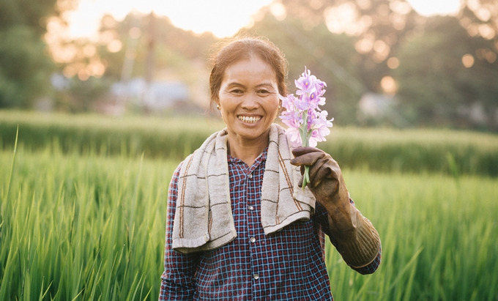

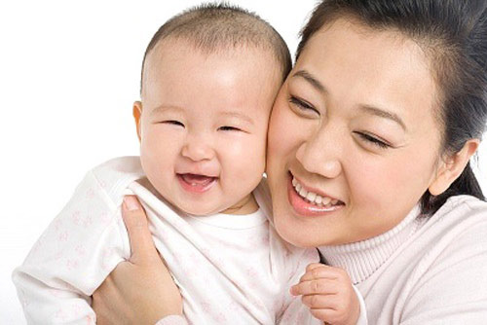
Hình ảnh về mẹ

Slide 13

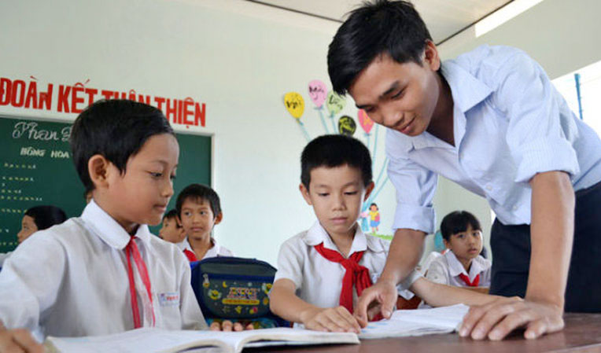
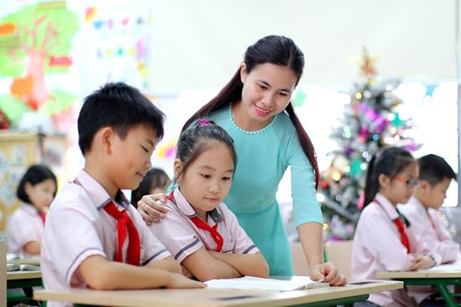
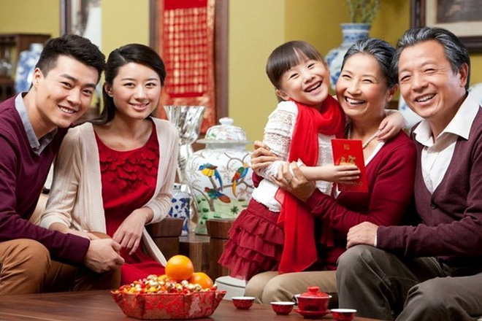
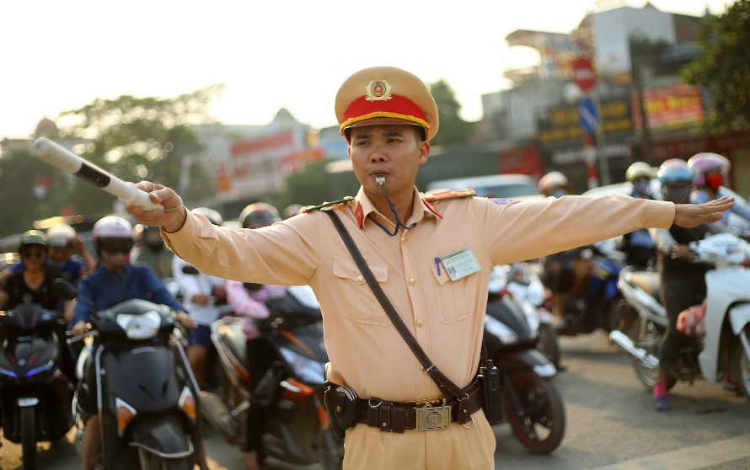
Một số người thường gặp trong cuộc sống

Slide 14
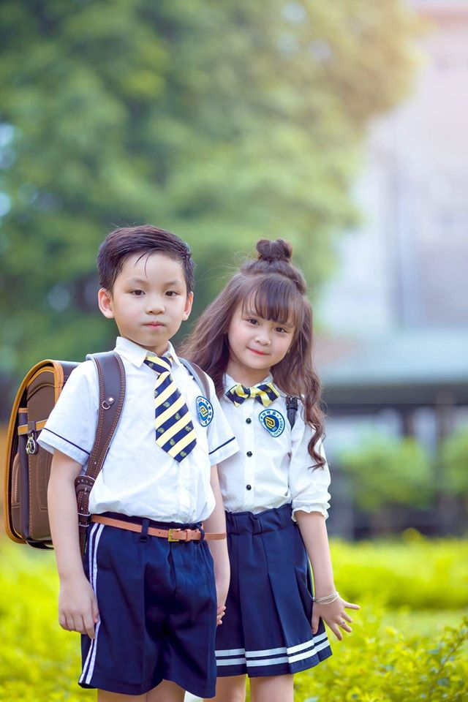

Đoạn văn mẫu
Tả người bạn thân
* Hoàng là bạn của tôi . Hoàng bằng tuổi tôi nhưng cậu ta bé hơn chúng bạn cùng lứa một chút. Cách ăn mặc sạch sẽ, gọn gàng làm cho vóc dáng của cậu cứng cáp hơn. Mái tóc cắt ngắn để lộ vầng trán thông minh và khuôn mặt khôi ngô, tuấn tú. Đôi mắt Hoàng sáng ngời ẩn dưới đôi chân mày đen nhánh. Hoàng gây được cảm tình với mọi người ngay từ cái nhìn đầu tiên bởi cái miệng rất có duyên của cậu ấy.

Slide 15

Đoạn văn mẫu
Tả cô giáo của em:
* Cô Mai là giáo viên mới chuyển về trường em. Cô còn rất trẻ. Cô năm nay khoảng ba mươi tuổi. Dáng người cao, làn tóc mượt mà xõa ngang lưng làm tô thêm vẻ mềm mại, dịu dàng của người phụ nữ thắt đáy lưng ong. Trên gương mặt trái xoan trắng hồng của cô nổi bật lên đôi mắt đen láy, trong sáng với ánh nhìn ấm áp, tin cậy. Chiếc mũi thanh tú trông cô rất có duyên. Mỗi khi cô cười để lộ hàm răng trắng ngà không đều đặn lắm nhưng vẫn làm nền cho cái miệng xinh xắn.

Slide 16
Thank you

